Slide 1
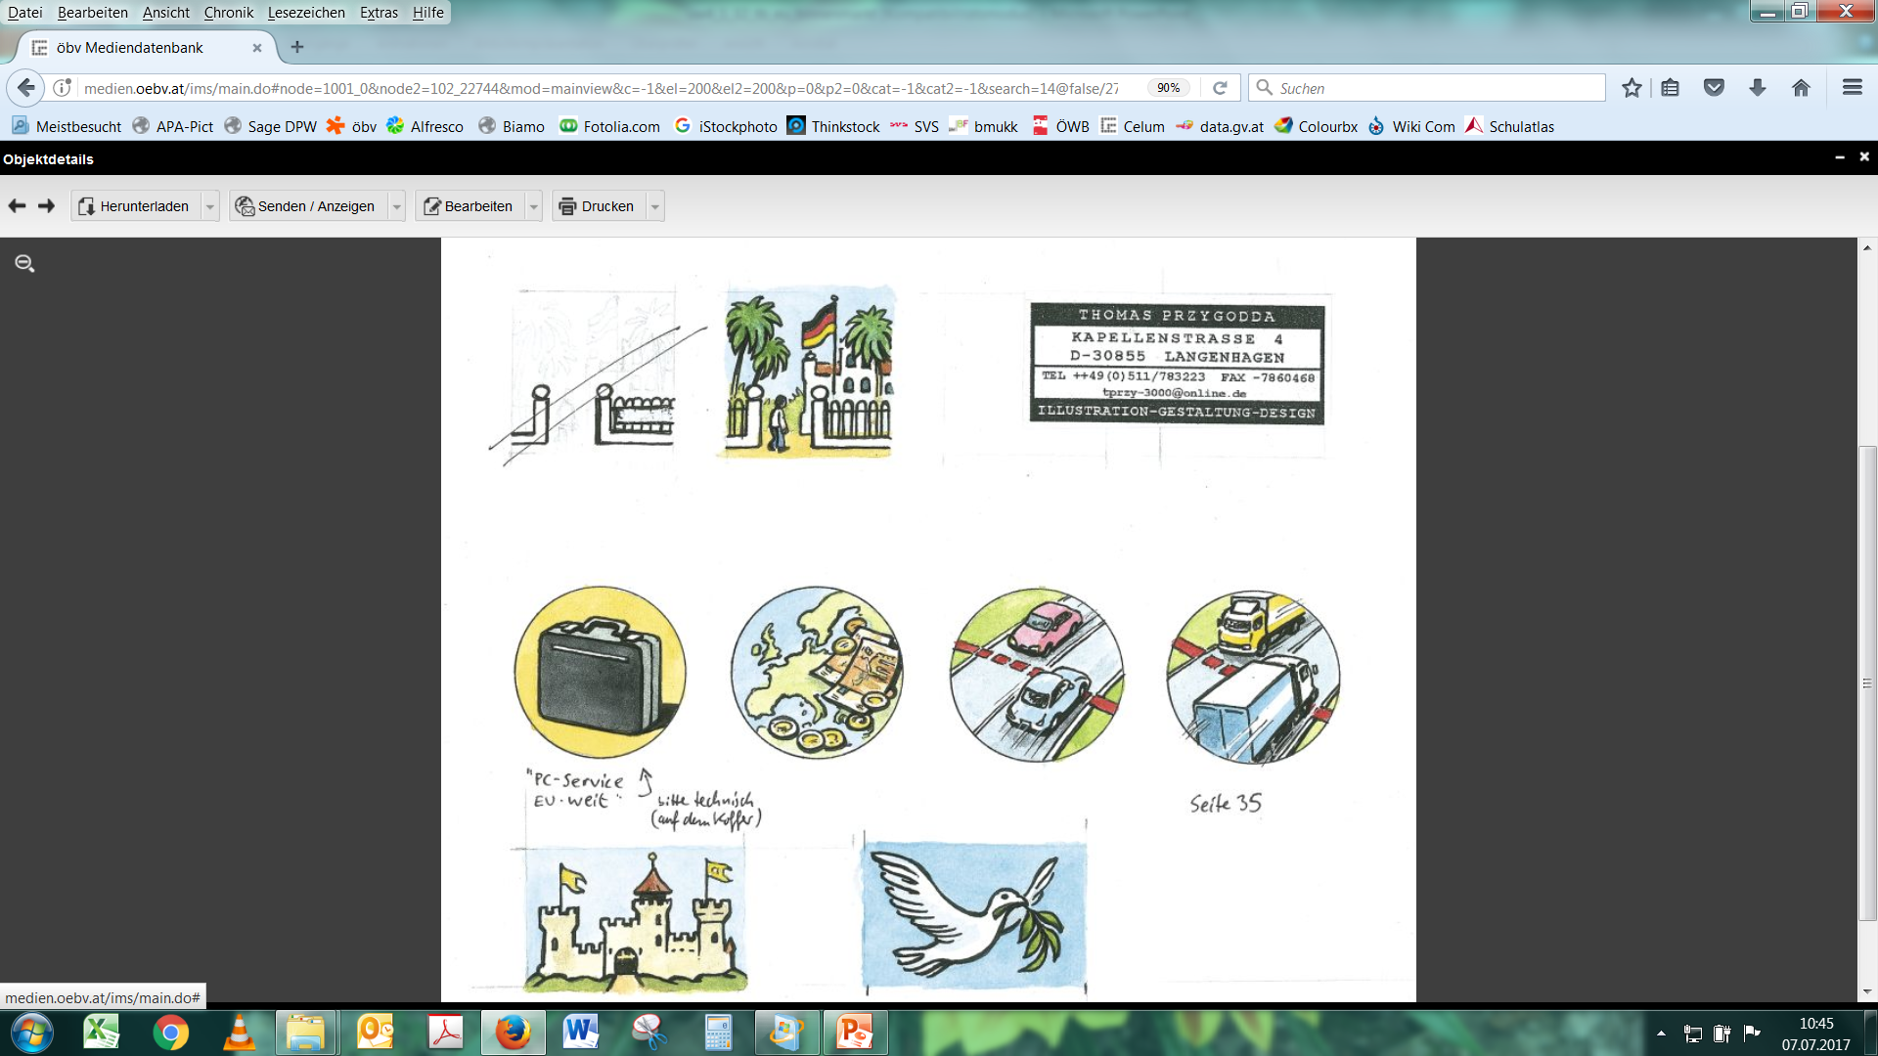
Der Binnenmarkt der EU
… ist ein gemeinsamer Wirtschaftsraum aller EU-Mitgliedstaaten.
Der Wirtschaftsraum stützt sich auf den Euro als gemeinsame Währung in 21 der 27 EU-Mitgliedstaaten (2026) sowie auf vier Grundfreiheiten:
freier
Personenverkehr
keine Grenzkontrollen; innerhalb der EU wohnen, arbeiten und studieren,
wo man will
freier
Warenverkehr
keine Zölle; Waren können innerhalb der EU angeboten werden
freier
Kapitalverkehr
Euro (€); sparen und investieren, wo es innerhalb der EU am günstigsten ist
freier
Dienstleistungsverkehr
EU-Bürgerinnen und EU-Bürger können Dienstleistungen EU-weit anbieten

Slide 2
Impressum
© Österreichischer Bundesverlag Schulbuch GmbH & Co. KG, Wien 2026
Illustrationen: Thomas Przygodda, Langenhagen
Alle Rechte vorbehalten.
www.oebv.at
Das Werk und seine Teile sind urheberrechtlich geschützt. Der Verlag gewährt das Recht des Downloads und des Einsatzes im Unterricht. Das Herauslösen, Kopieren und Bearbeiten von Daten jeder Art ist untersagt. Das Ausdrucken und Anfertigen von Kopien ist ausschließlich für den eigenen Unterrichts-gebrauch gestattet. Urhebervermerke, Seriennummern sowie sonstige der Programmidentifikation dienende Merkmale dürfen nicht entfernt oder geändert werden. Weder das Werk noch seine Teile dürfen in ein Netzwerk gestellt oder über das Internet weiter verbreitet oder veräußert werden.
Jede Nutzung in anderen als den genannten Fällen bedarf der vorherigen schriftlichen Einwilligung des Verlages.
Hinweise zum Einsatz
Das interaktive Tafelbild bezieht sich auf das Thema „EU – das bringt sie uns“ auf den Seiten 30 und 31 im Schulbuch unterwegs 4.
Es kann als Einstieg dienen.
Wir wünschen Ihnen einen erfolgreichen Unterricht!

